Slide 1
社群媒體分析期末報告
姓名：謝奇元
學號：M10510536
日期：2017/01/15

Slide 2
報告大綱
背景與觀察
分析方法與目的
資料統計
資料分析結果
結論

Slide 3
背景與觀察
我選定了Samsung、Sony、HTC 三大手機廠商的粉絲專頁來做分析比較，透過觀察廣告內容來判斷。究竟是怎麼樣的內容會吸引粉絲們想要回應或與親朋好友分享呢？是功能、外觀、還是單純的忠實粉絲呢？
閱讀粉絲專頁的過程中看見一些現象或特性，例如：
粉絲們會回答問題
抽獎活動
與其他廠商合作

Slide 4
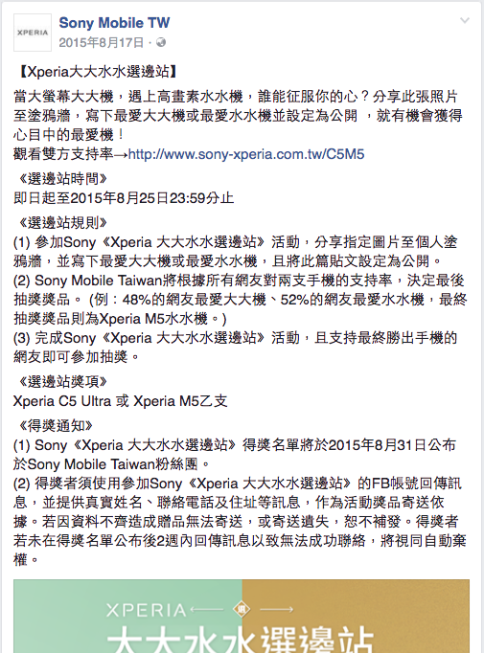
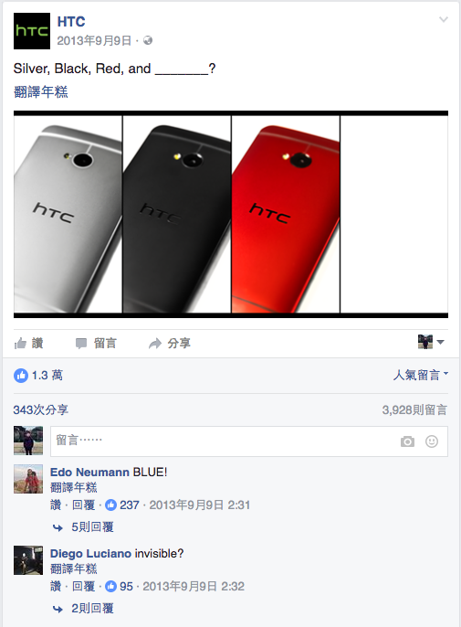
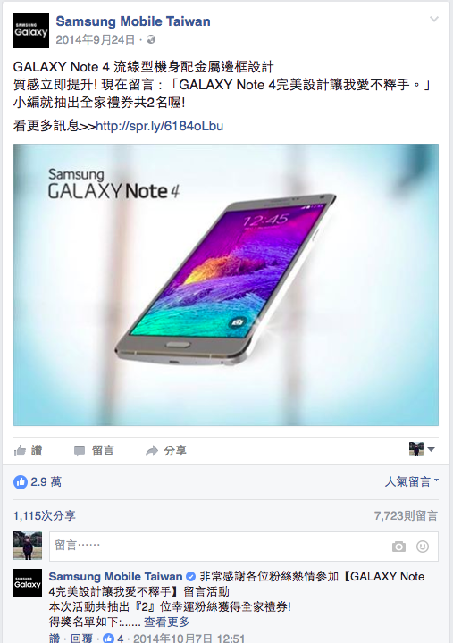
背景與觀察- 觀察案例
以下是從三大手機廠商粉絲專頁收取最多回應的文章，抽獎好像比較容易吸引到大家的注意！
密密麻麻的文字說明
最簡單的互動
第一次也能參與上手的活動

Slide 5
分析方法與目的
採用ElasticSearch儲存資料，資料是透過Facebook 的API Graph API，透過粉絲專頁的Key可以將粉絲專頁的文章、按讚內容儲存回來。
分析目的是要探討『抽獎』現象是否從資料可以看得到

Slide 6
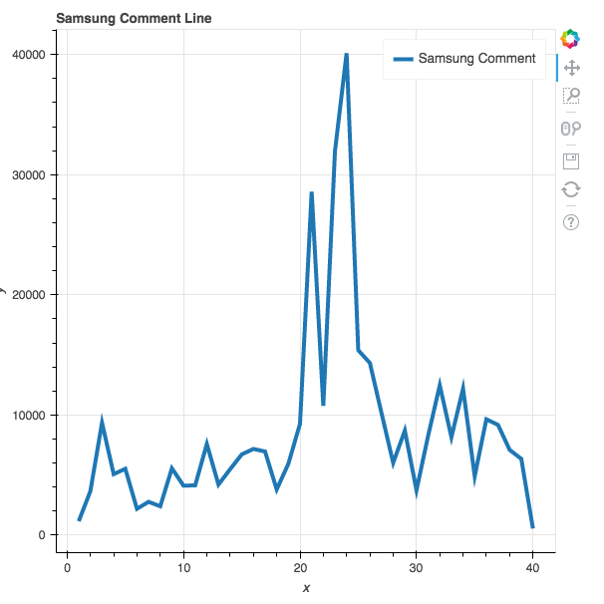
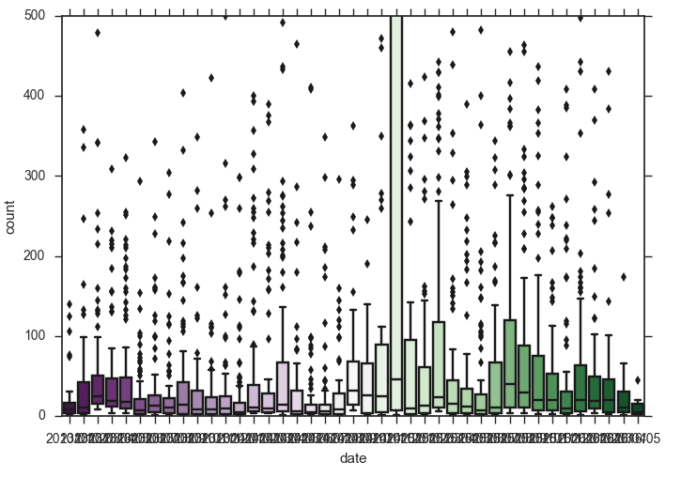
資料統計 (Samsung Comment)

Slide 7
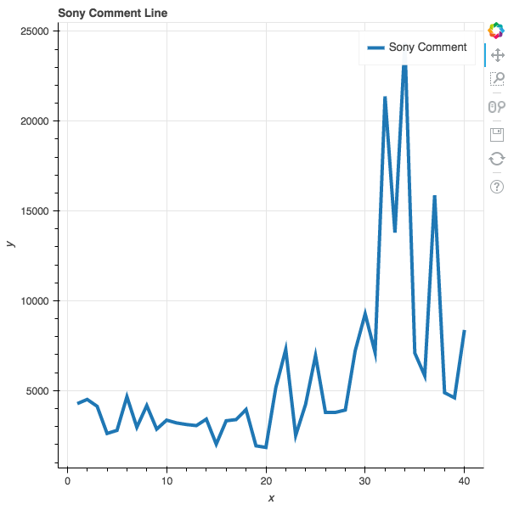
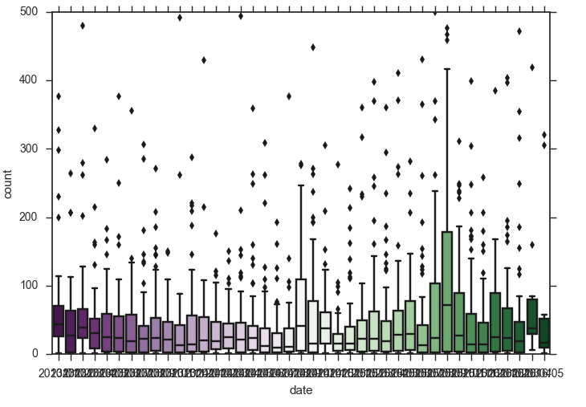
資料統計 (Sony Comment)

Slide 8
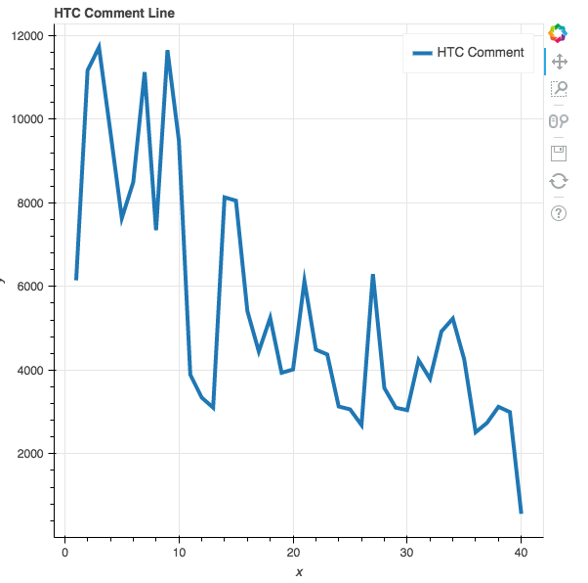
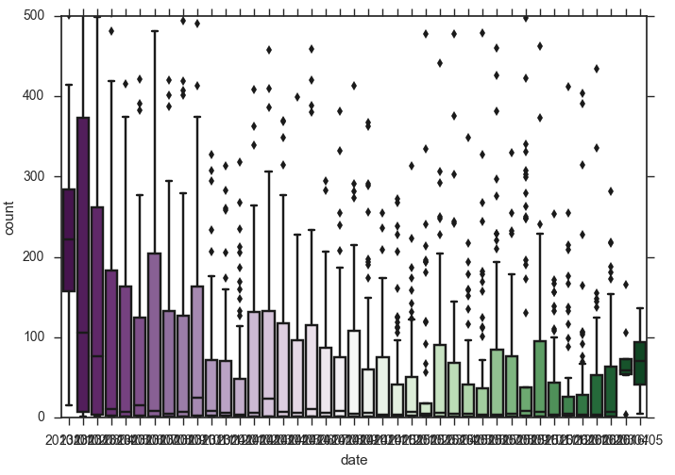
資料統計 (HTC Comment)

Slide 9
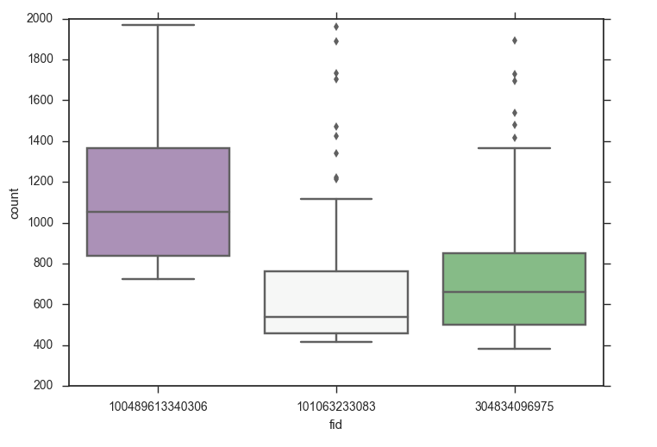
資料統計 (Samsung, Sony, HTC)-comment

Slide 10
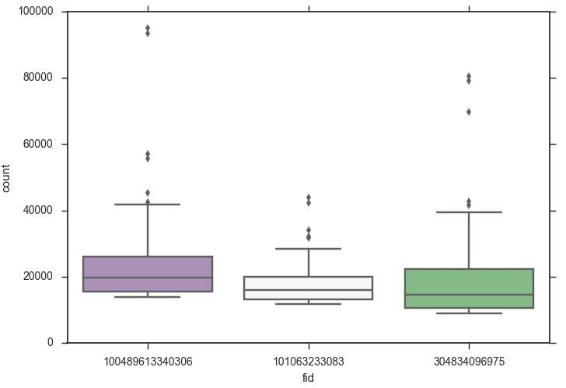
資料統計 (Samsung, Sony, HTC)-like

Slide 11
資料分析結果 (1~2頁)
革命尚未成功，我會繼續完成這項有趣的作業的！

Slide 12
結語
這份作業讓我們學習到當我們遇到大量資料時，一定要先看清楚資料結構，這樣在撈資料下Query指令時會比較清楚方向。還有對於一個有用的分析需要哪些類型的資料。
這份作業讓我們體會到，生活上的很多事物就像數學一樣，某些特質特性，很多很多的巧合正等著我們去發現。
目前還沒完全分析完OTL
我好想撈自己想撈的資料喔，然後做分析，之前有撈過自己的資料做貼文的管理。

